Slide 1
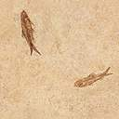




plague
指導老師：吳賦哲 教授
資工四A 楊剴鈞、張珈維

Slide 2


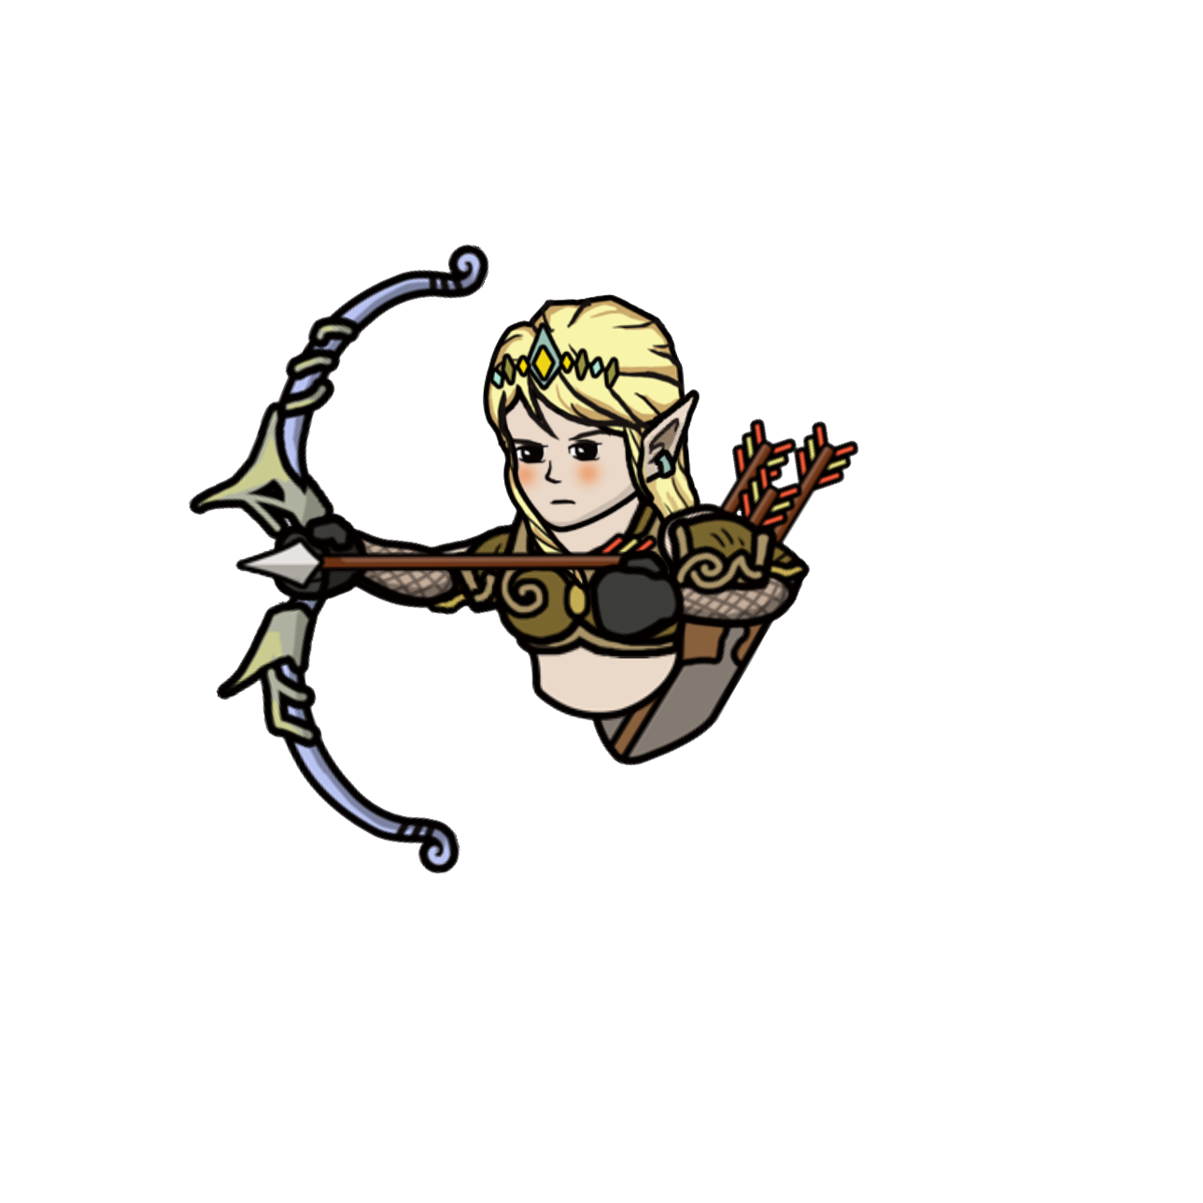
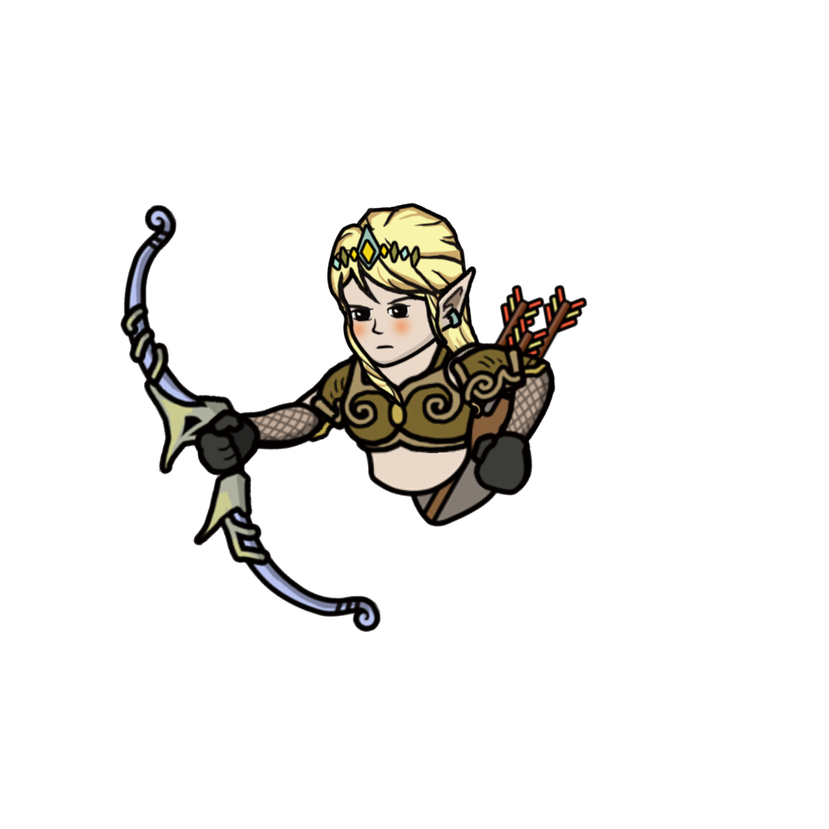
CONTENTS
1
作品介紹
專題檢討
總結
2
3

Slide 3


01 作品介紹

Slide 4
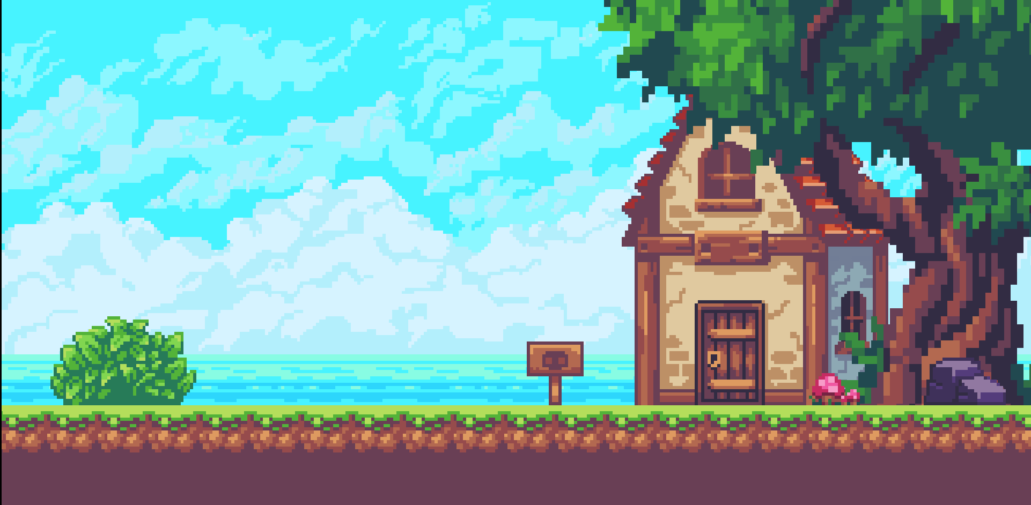
遊戲簡介
我們透過主角與NPC們的對話、互動，搭配著適當的音效，讓玩家經過簡易的闖關，漸漸帶玩家進入劇情。

Slide 5
遊戲內容－世界觀
遊戲背景：中世紀－瘟疫發生期間(黑暗時代)
女主角為了查明瘟疫(黑死病)的發病原因，突破教會的阻止，前往地底，找尋當時把握最多資訊的專家…

Slide 6


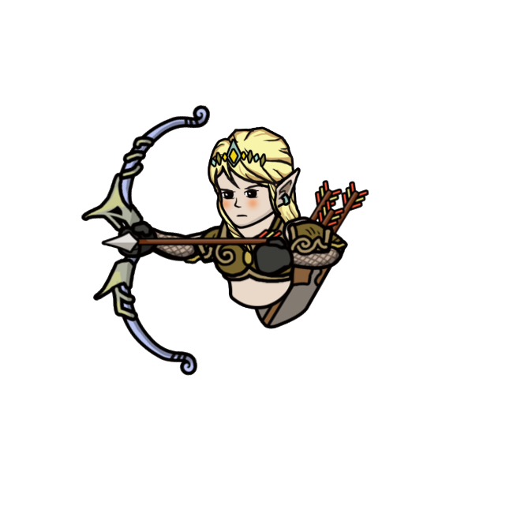

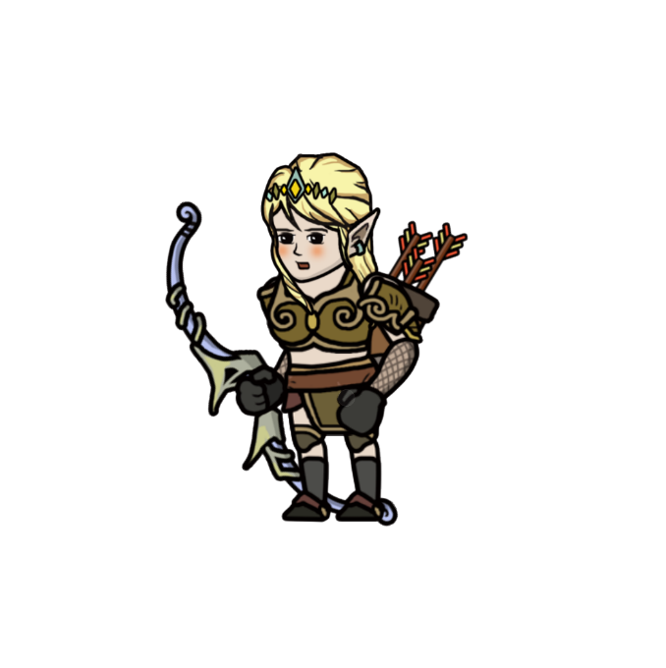



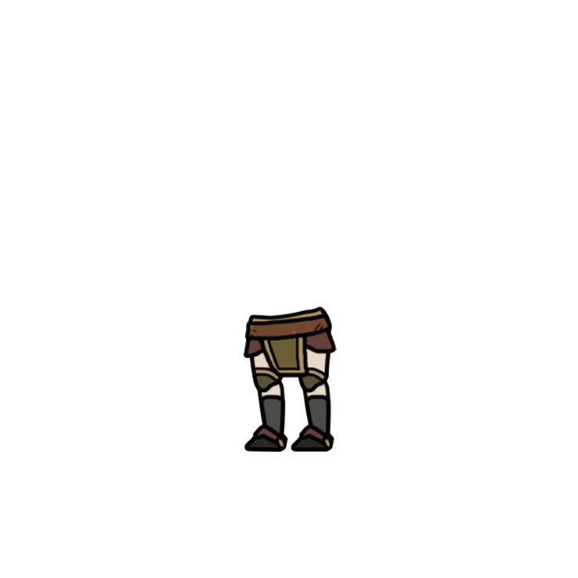
遊戲內容－角色關係介紹
(敵人)
士兵
主角
主角父親
主角母親
主角弟弟

Slide 7
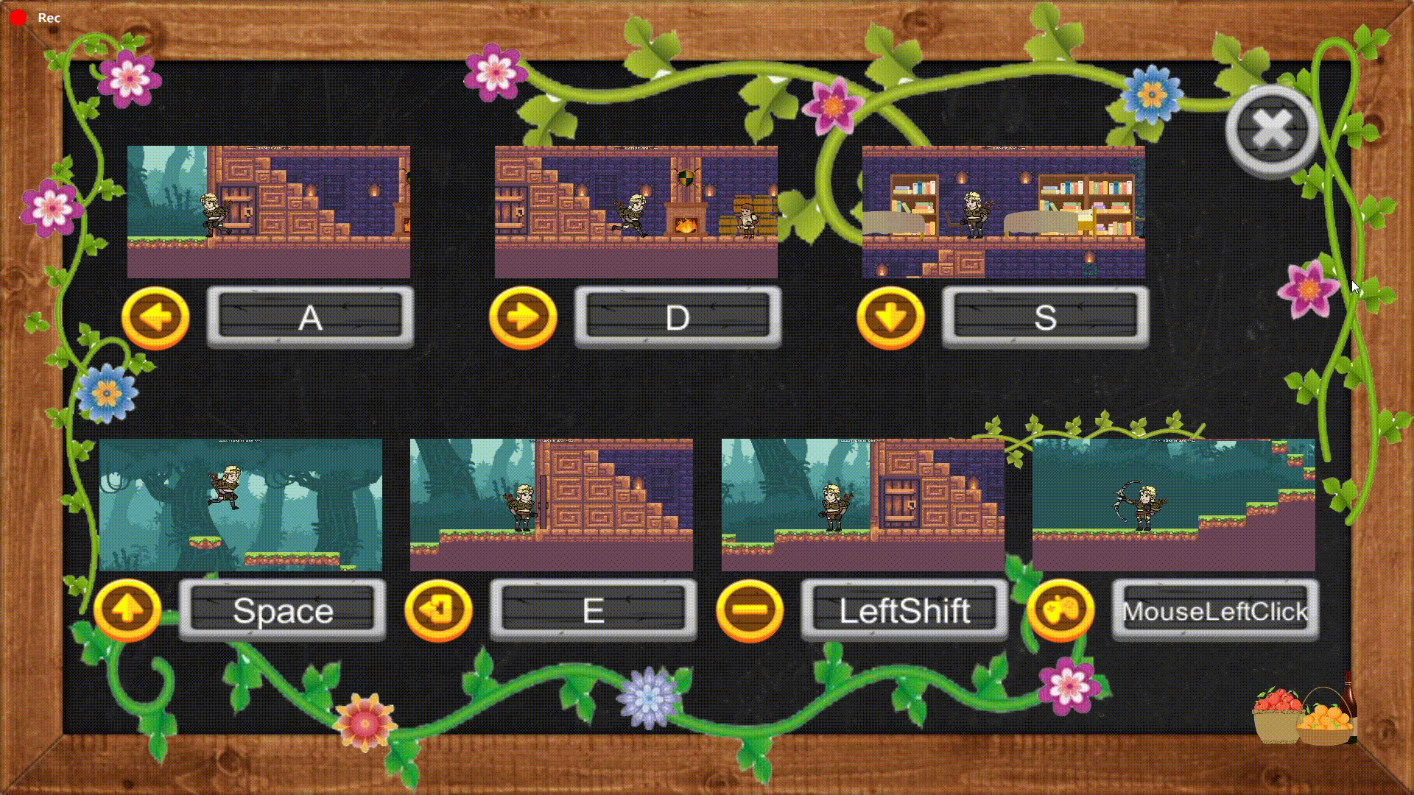
遊戲內容－如何遊玩
0

Slide 8

遊戲內容－UI
Menu： 血量
遊戲選單
關卡重新
如何遊玩
離開遊戲 製作人員

Slide 9
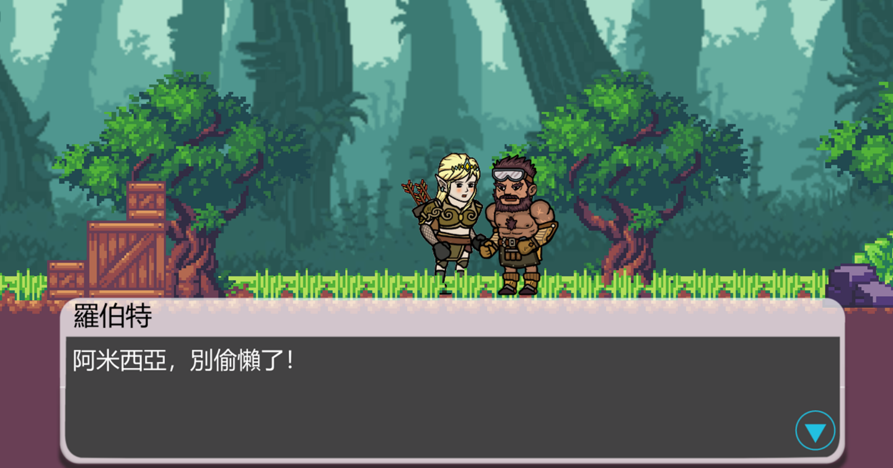
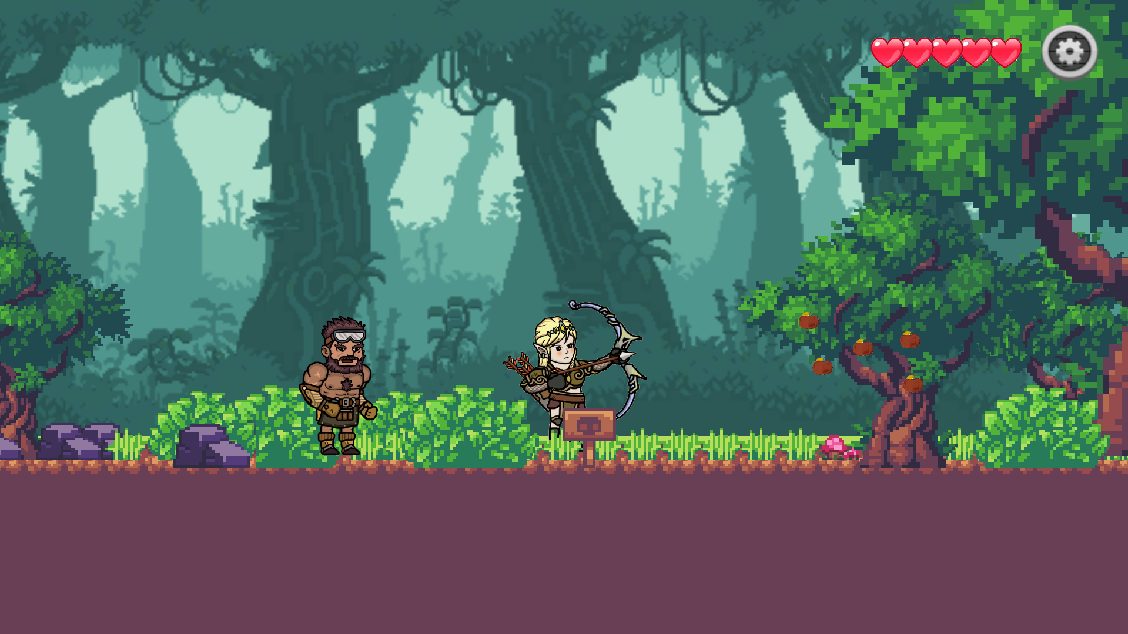
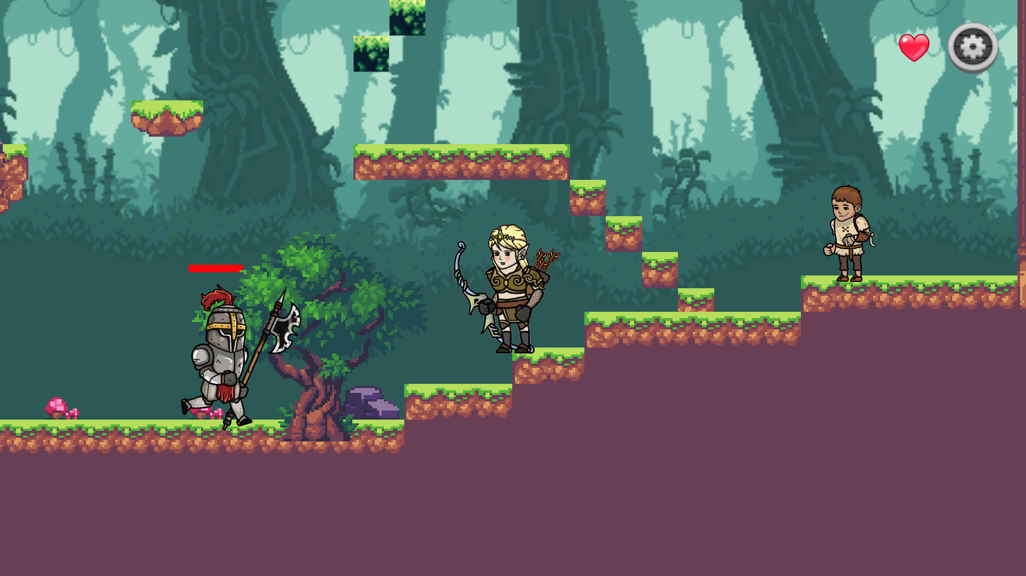
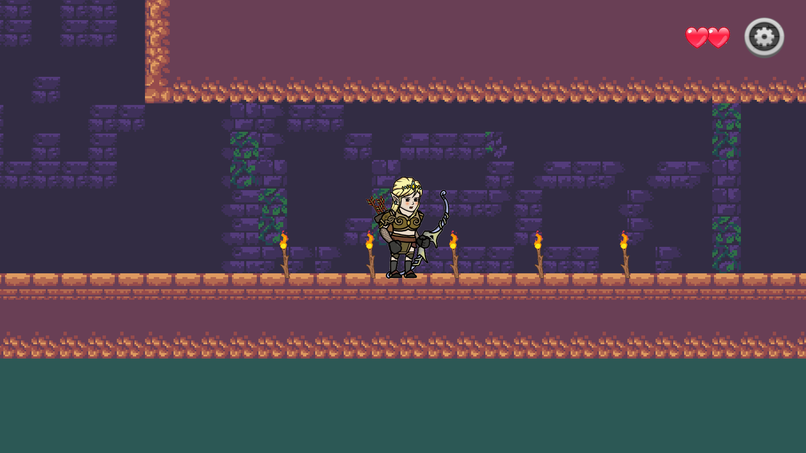
遊戲畫面分享

Slide 10
02 專題檢討

Slide 11
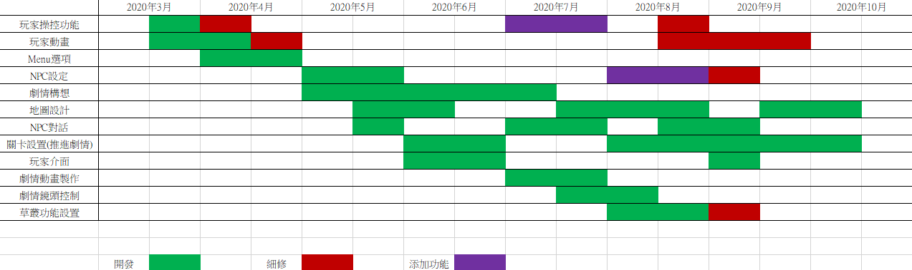
專題進度表

Slide 12
03 總結

Slide 13


感謝聆聽
楊剴鈞、張珈維

